Slide 1
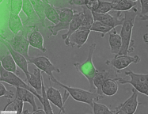
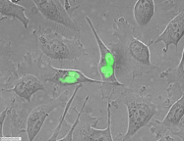
Nucleus-cytoplasm shuttling TTP (green) HeLa cells

